Slide 1
Audiência do Conselho Municipal de Acompanhamento e Controle Social do Fundeb – 1º Trimestre 2023

Slide 2
O conselho
O Conselho de Acompanhamento e Controle Social do Fundeb tem como função principal a gestão dos recursos do Fundeb.
O conselho não é uma unidade administrativa do governo. Assim, sua ação deve ser independente e, ao mesmo tempo, harmônica com os órgãos da administração pública local.
É uma representação social, que pode apontar falhas ou irregularidades eventualmente cometidas, para que as autoridades constituídas adotem as providências necessárias. Podem também, sugerir ações que contribuam com o desenvolvimento do ensino.

Slide 3
O Fundeb
O Fundo de Manutenção e Desenvolvimento da Educação Básica e de Valorização dos Profissionais da Educação (Fundeb) atende em âmbito municipal, aos alunos matriculados na rede pública de ensino infantil e fundamental I (da creche ao 5º ano escolar). É regulamentado pela Lei Nº 14.276, de 27 de dezembro de 2021.
O que é
É um Fundo Especial que serve como mecanismo de redistribuição de recursos destinados à Educação Básica. Tem como objetivo valorizar os professores e desenvolver e manter funcionando todas as etapas da Educação Básica.

Slide 4
O que pode pagar
Principais despesas custeadas com o Fundeb:
Vencimentos e Encargos;
Auxílio Alimentação;
Auxílio Transporte;
Material de Consumo;
Serviços Pessoa Jurídica;
Obras e Instalações;
Equipamentos e Material Permanente.
Não Pode:
Despesas com merenda escolar;
Aquisição de uniforme;
Despesas não relacionadas à educação.

Slide 5
Receitas Base
A nível municipal, o Fundo é composto pela retenção na fonte de 20% de receitas transferidas ao município. As receitas base são:
Fundo de Participação dos Municípios - FPM
Imposto Territorial Rural - ITR
Imposto sobre a propriedade de veículos automotores – IPVA
Imposto Sobre a Circulação de Bens e Serviços – ICMS
Imposto Sobre Produto Industrializado – IPI
Após a retenção na fonte, esses valores seguem para o Fundo e são redistribuídos aos municípios, de acordo com o número de alunos matriculados no período.
Em São Bento estão regularmente matriculados na rede municipal, 582 alunos fundamental e 330 no infantil, totalizando 912 alunos.

Slide 6
Estimativa da Receita
Para o Planejamento Orçamentário dos Gastos Anuais com Fundeb é utilizada uma estimativa de valores previstos de arrecadação para o exercício. Essa estimativa é realizada pela Confederação Nacional dos Municípios – CNM.
Na Lei Orçamentária Anual 2023 o município de São Bento do Sapucaí estima uma arrecadação de R$ 6.365.000,00.
Despesa Orçamentária
As despesas realizadas com os recursos do Fundeb são classificadas de acordo com as funções e subfunções de governo constantes no Manual de Contabilidade Aplicada ao Setor Público, da seguinte forma:
Função | Subfunção
12 - Educação | 361 - Ensino Fundamental
 | 365 - Ensino Infantil

Slide 7
Regras de utilização dos recursos
Para a receita base são considerados os valores recebidos do FUNDEB e o valor de remuneração financeira dos recursos recebidos.
Para o cálculo de aplicação das despesas, os gastos são divididos em Fundeb 70 e Fundeb 30, onde:
Fundeb 70 % - É fixado gasto mínimo de 70% dos recursos para pagamento de Vencimentos e Encargos dos profissionais da educação, de acordo com a Lei 14.276/2021
Fundeb 30% - É fixado gasto máximo de 30% dos recursos em outras despesas da educação, tais como salários de outros servidores, material de consumo, equipamentos e serviços.
É necessário o gasto anual mínimo de 90% do valor total recebido no exercício e o saldo remanescente deverá ser desembolsado até o final do 1º quadrimestre do exercício seguinte.

Slide 8
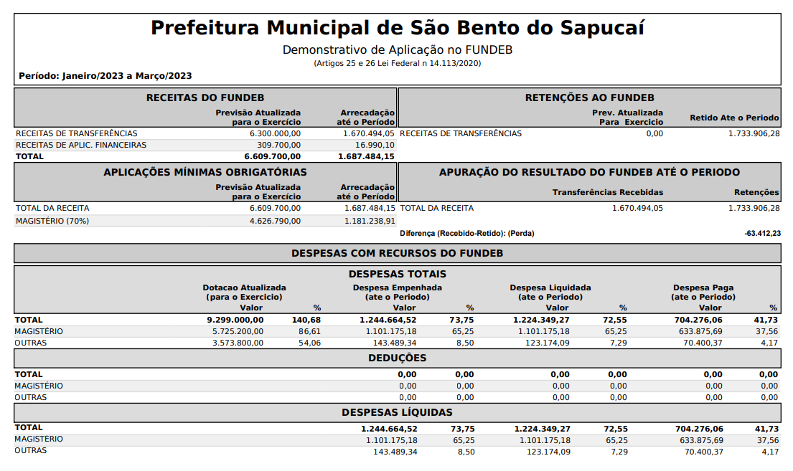

Slide 9
Orçamento Previsto x Atualizado x Executado
 | PREVISÃO INICIAL | PREVISÃO ATUALIZADA | DESPESA REALIZADA
VENCIMENTOS | 4.337.400,00 | 4.337.400,00 | 795.988,53
ENCARGOS | 1.387.800,00 | 1.387.800,00 | 327.752,87
MATERIAL DE CONSUMO | 150.000,00 | 150.000,00 | 24.952,71
SERVIÇOS | 176.600,00 | 176.600,00 | 10.584,49
AUXÍLIO ALIMENTAÇÃO | 223.200,00 | 223.200,00 | 60.170,67
AUXÍLIO TRANSPORTE | 0,00 | 0,00 | 0,00
EQUIPAMENTOS | 90.000,00 | 90.000,00 | 4.900,00
TOTAL | 6.365.000,00 | 6.365.000,00 | 1.224.349,27

Slide 10
Prefeitura Municipal de São Bento do Sapucaí
Departamento de Contabilidade

